Slide 1

6° ANO – ENSINO FUNDAMENTAL II
LÍNGUA PORTUGUESA
SECRETARIA MUNICIPAL DE EDUCAÇÃO E CULTURA DE ALFENAS
Clique aqui para continuar

Slide 2
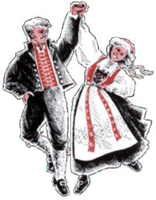
FIQUE LIGADO !
NÃO HÁ NECESSIDADE DE REALIZAR A IMPRESSÃO DESTE MATERIAL.
AS ATIVIDADES NÃO SÃO OBRIGATÓRIAS.
OS ALUNOS IRÃO REVER ESTAS ATIVIDADES NA VOLTA ÀS AULAS.
Leia, interprete os textos atentamente, registre as perguntas e responda em seu caderno.
FOLCLORE: MANIFESTAÇÕES DA CULTURA POPULAR
Fonte/Gif: http://www.canalgif.net/Gifs-animados/Personas/Folclore/Imagen-animada-Folclore-18.gif

Slide 3
ATENÇÃO!
Para realizar as atividades leia atentamente a apostila com o conteúdo:
“Brasil Escola: Folclore”.
ESCOLA, Equipe Brasil. “Folclore”. Brasil Escola. Disponível em: https://brasilescola.uol.com.br/folclore#:~:text=O%20Brasil%2C%20naturalmente%2C%20possui%20o,e%20tamb%C3%A9m%20ind%C3%ADgena%20e%20africana. Acesso: 06/08/2020.

Slide 4
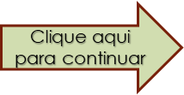
Mitos:
ATIVIDADE: 01
Leia atentamente o trecho: “As manifestações do folclore dão-se por meio de mitos, lendas, canções, danças, artesanatos, festas populares, brincadeiras, jogos, etc”.
Registre as perguntas e responda em seu caderno.
Agora, cite 1 (um) exemplo para cada manifestação folclórica.
Lendas:
Canções:
Página anterior

Slide 5
Danças:
Artesanatos:
Festas Populares:
Brincadeiras:

Slide 6
ATIVIDADE: 02
A expressão folk-lore, foi criada por um escritor chamado William John Thoms, em 1846. A junção das duas palavras, conforme o próprio Thoms, significa:
A
Patrimônio Cultural e imaterial.
B
Saber tradicional de um povo.
C
Manifestações populares.
D
Linguagem popular.
Página anterior

Slide 7
Sobre a história do folclore, na medida em que o interesse pelo assunto disseminou-se, começaram a surgir sociedades voltadas para o estudo do folclore. A primeira sociedade, determinou que dentro do folclore poderia incluir-se:
ATIVIDADE: 03
A
Narrativas tradicionais, Costumes tradicionais, Crenças e superstições, linguagem formal.
B
Narrativas contemporâneas, Costumes tradicionais, Crenças e superstições, Linguagem popular.
C
Narrativas tradicionais, Costumes tradicionais, Crenças e superstições, Linguagem popular.
D
Narrativas tradicionais, Costumes contemporâneos, Crenças e superstições, Linguagem popular.
Página anterior

Slide 8
Registre as perguntas e responda em seu caderno.
ATIVIDADE: 04
Explique:
Narrativas tradicionais são:
Costumes tradicionais são:
Crenças e superstições são:
4. Linguagem popular é:

Slide 9
ATIVIDADE: 05
O folclore, possui características que não são unânimes, uma delas é a popularização na cultura de um povo. Podemos chamar tal característica de:
A
Transmissão oral.
B
Origem anônima.
C
Surgimento espontâneo.
D
Popularização coletiva.
Página anterior

Slide 10
ATIVIDADE: 06
Na frase: “... não existe um consenso”.
O significado correto para a palavra consenso é:
A
divisão ou desunião.
B
desacordo ou discórdia.
C
concordância ou uniformidade de opiniões
D
opiniões contrárias.
Página anterior

Slide 11
Entendemos que “Narrativas tradicionais” são contos, mitos e lendas populares. Escreva uma narrativa tradicional.
ATIVIDADE: 07

Slide 12
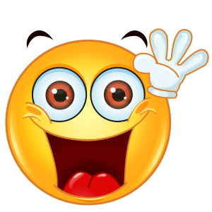
Você pode realizar ou refazer as atividades o número de vezes que desejar ...
Aproveite! Treine e pratique!
TCHAU!!!

